Slide 1
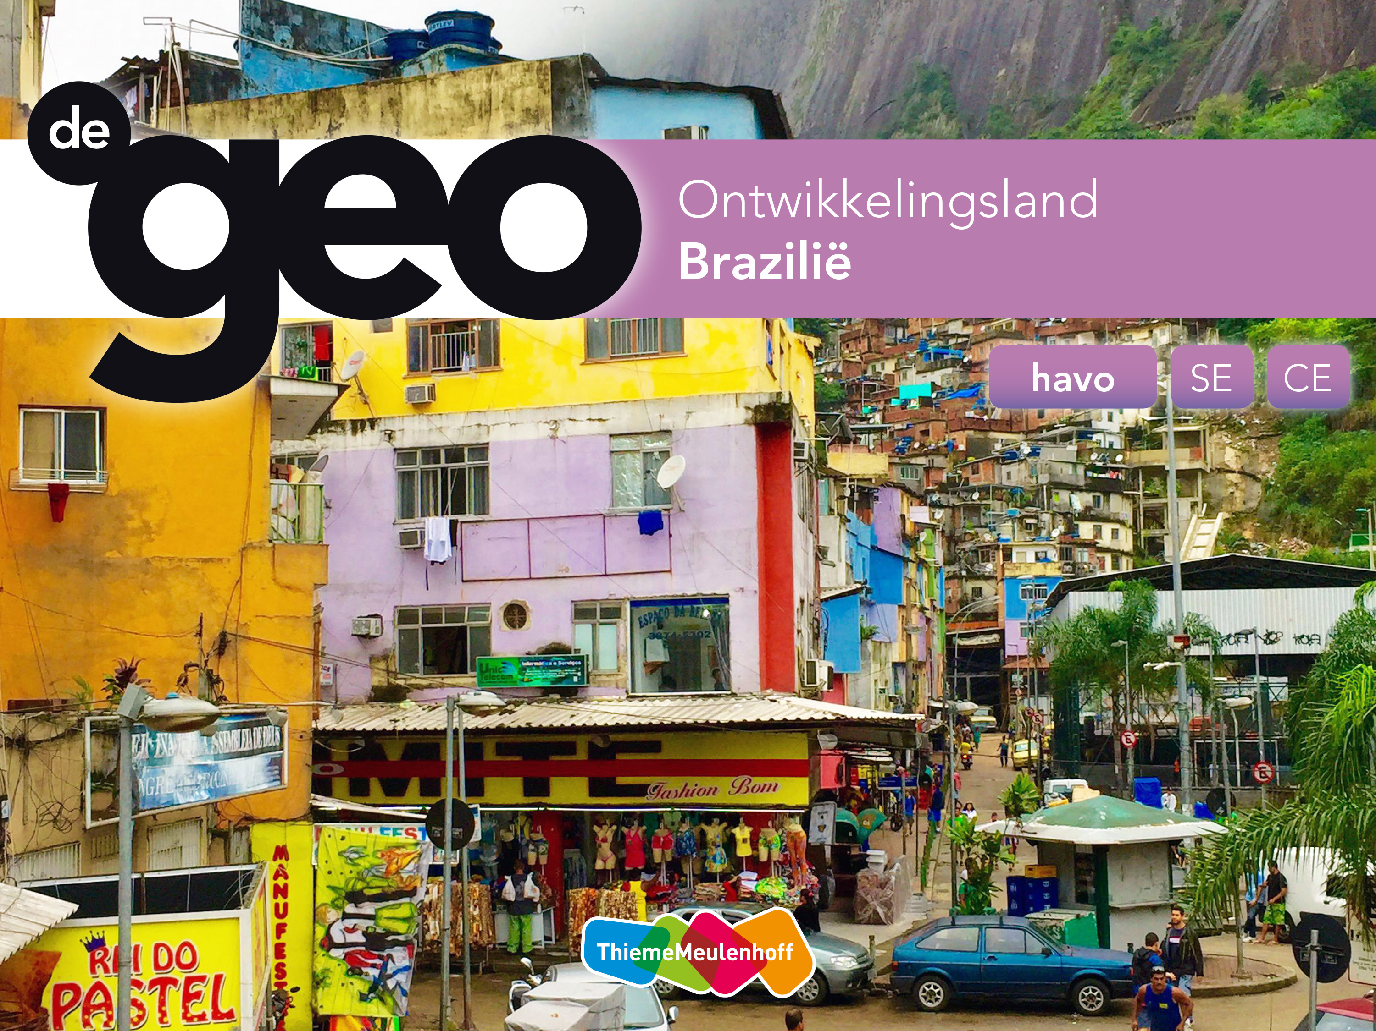

Slide 2

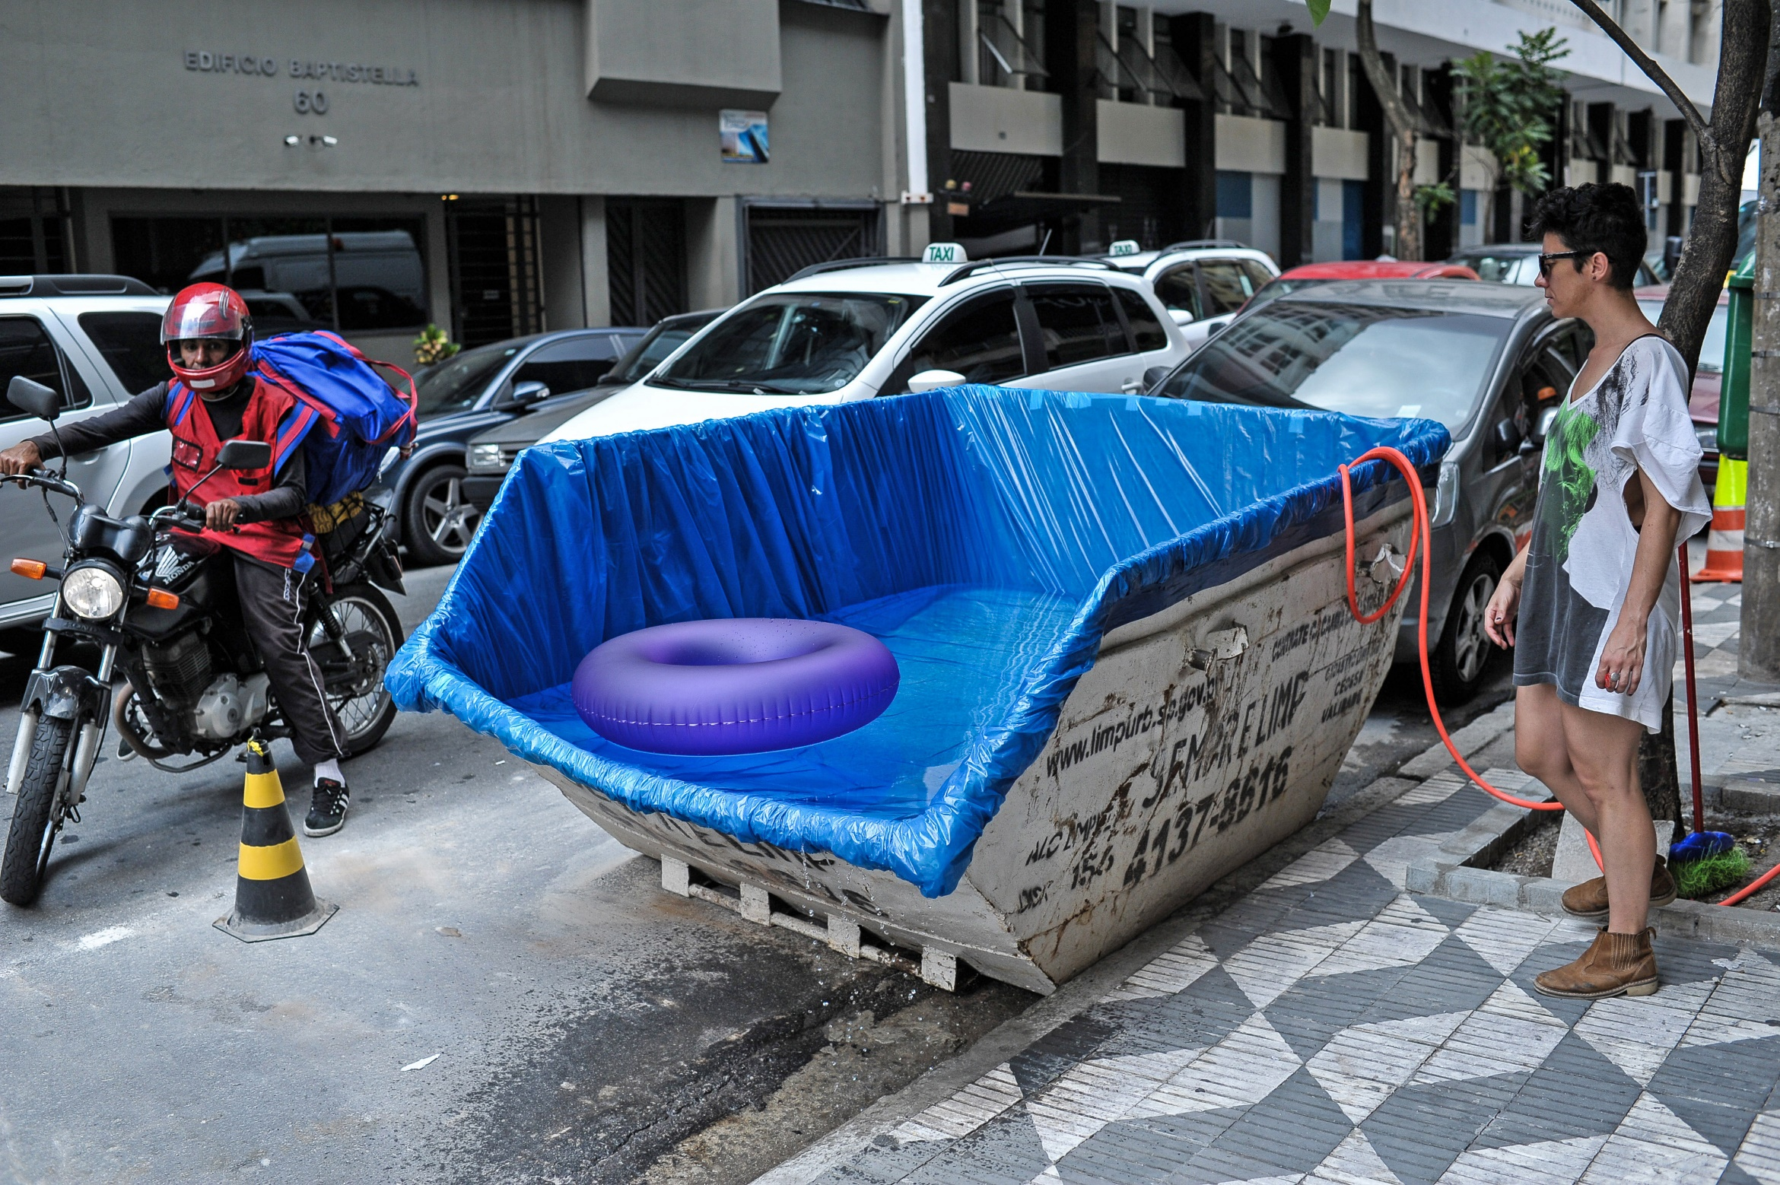
3. Bevolkingskenmerken

Slide 3
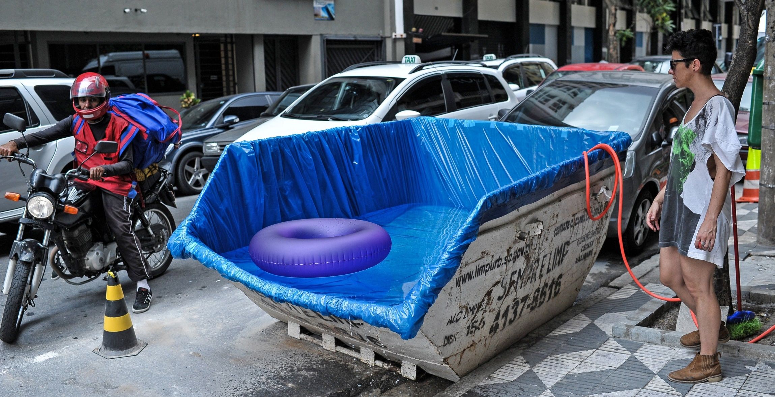
3. Bevolkingskenmerken
Hoofdvraag
Wat zijn de politieke, sociaal-culturele, demografische en economische kenmerken van de Braziliaanse bevolking en hoe beïnvloeden die elkaar?

Slide 4
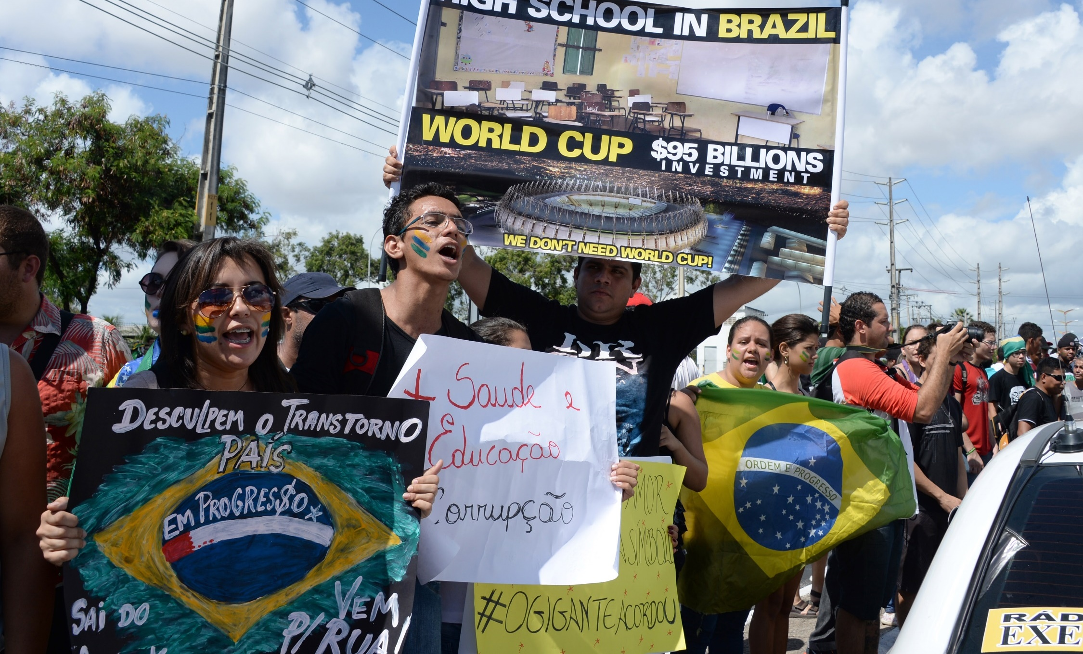
§3.1 De lange weg naar democratie
Deelvragen
Welke politieke veranderingen heeft Brazilië doorgemaakt sinds de kolonisatie?
Met welke politieke problemen kampt Brazilië?

Slide 5
§3.1 De lange weg naar democratie
Een stukje geschiedenis
Vanaf 1500 Brazilië ontdekt. Groot land → bestuur niet eenvoudig.
1500-1822 Brazilië was kolonie Portugal
grond verdeeld onder belangrijke/bevoorrechte kolonisten → grootgrondbezitters
opdeling in deelstaten met gouverneur en parlement
veel grootgrondbezitters in parlement → veel macht
1822-1888 Brazilië was koninkrijk
1822 onafhankelijk en koning met parlement aan macht
weinig mensen stemrecht
1888-1964 Brazilië was republiek
gekozen president en parlement
nog steeds veel grootgrondbezitters in politiek → veel macht

Slide 6
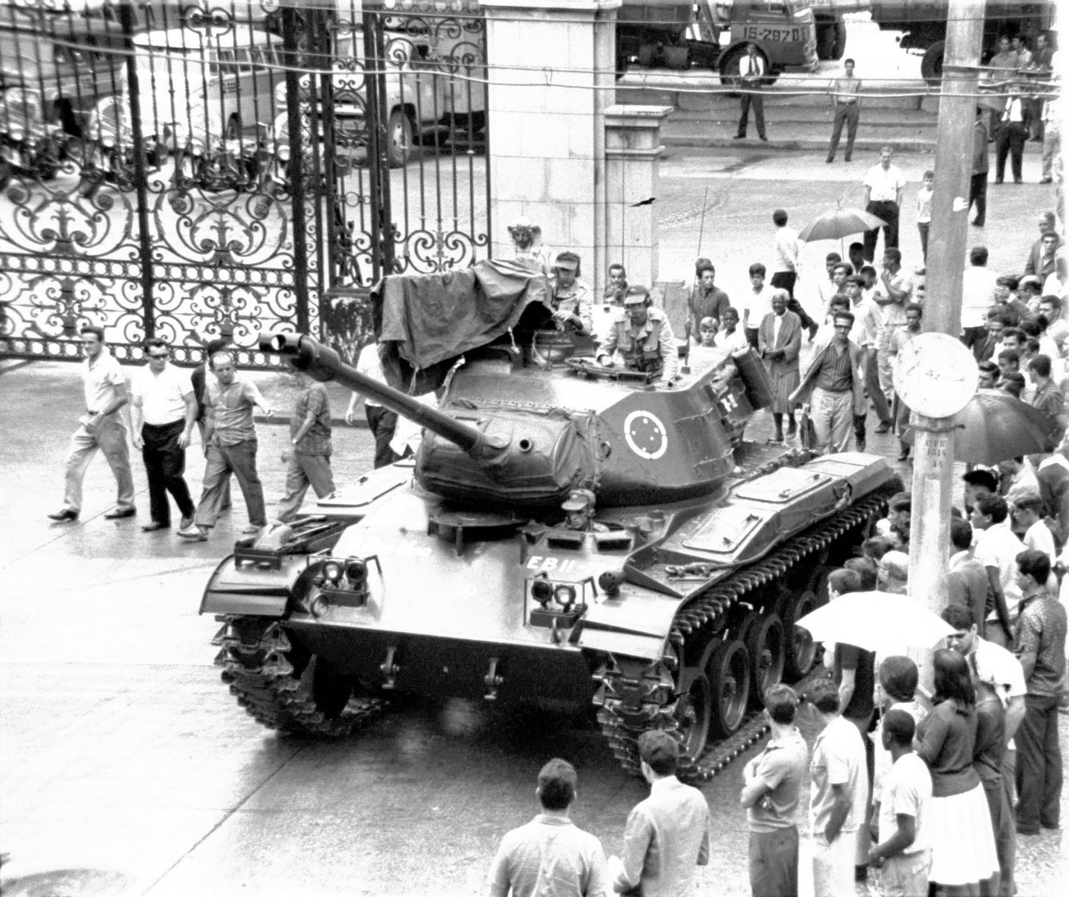
§3.1 De lange weg naar democratie
Dictatuur in Brazilië
1964-1985 militaire dictatuur. Tussen 1930 en 1964 kregen presidenten meer macht. Staatsgreep (1964) leidde tot militaire republiek:
maar twee politieke partijen
geen persvrijheid
onderdrukking politieke tegenstanders
Notes:
Afbeelding: Tanks nemen Rio de Janeiro over, 1964

Slide 7
§3.1 De lange weg naar democratie
Dictatuur in Brazilië
economie groeide door industrialisatie. Daarbij vond importsubstitutie plaats (= bevordering van eigen industrie ter vervanging van de import die door belastingen wordt afgeremd)
bereikbaarheid van binnenland nam toe door wegen
voordelen: meer werk en inkomsten door nieuwe bedrijven
nadeel: hoge kosten industrialisatie en import aardolie → hoge buitenlandse leningen nodig

Slide 8
§3.1 De lange weg naar democratie
Van dictatuur terug naar democratie
Jaren ‘70 en ‘80 vorige eeuw economische crisis door:
hoge kosten leningen en
hoge olieprijs.
Gevolgen:
bezuinigingen en lagere productie
bedrijven failliet en stijging werkloosheid
macht militair regime kleiner
bevolking krijgt steeds meer inspraak in politiek = democratisering
jaren ‘80 vorige eeuw vrijheid neemt verder toe:
kiezen president
stemmen op verschillende politieke partijen

Slide 9
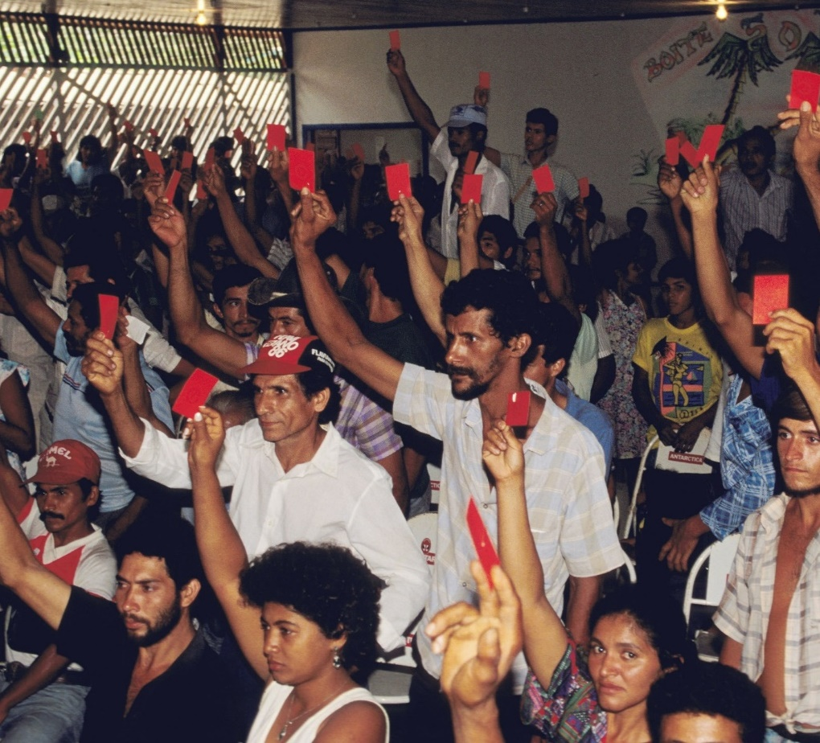
§3.1 De lange weg naar democratie
Nieuwe republiek
1985 nieuwe republiek: Brazilië wil democratiseren. Bevolking krijgt meer invloed: bevolkingsparticipatie is groter.
alle Brazilianen tussen de 18 en 70 jaar zijn verplicht om te stemmen
bevolking stemt ook op deelstaatniveau en gemeenteniveau
Notes:
Afbeelding: Inwoners van Porto Alegre krijgen zeggenschap over een deel van het gemeentebudget en mogen in vergaderingen bepalen waaraan dat geld in de stad besteed wordt

Slide 10
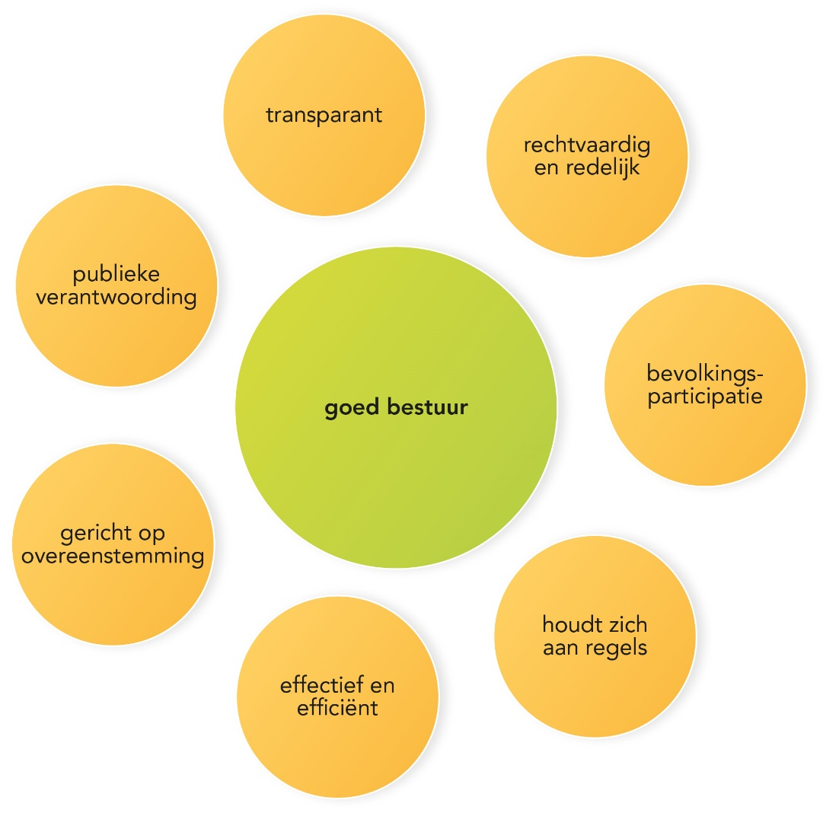
§3.1 De lange weg naar democratie
Verbeteringen gewenst
Kenmerken good governance (goed bestuur):
overheid maakt effectieve plannen
overheid heeft oog voor alle burgers
overheid is transparant (te controleren)
bevolking is betrokken bij bestuur
Notes:
Afbeelding: Elementen van goed bestuur: good governance

Slide 11
§3.1 De lange weg naar democratie
Verbeteringen gewenst
Zwakten Brazilië wat betreft good governance:
weinig interesse bevolking in politiek (stemplicht, maar vaak niet betrokken)
te weinig geld/mankracht voor uitvoering plannen
veel corruptie in politiek:
Braziliaanse politici onbetrouwbaar door corruptieverdenkingen
corruptie vaak niet bestraft (dit lijkt normaal geworden te zijn)

Slide 12
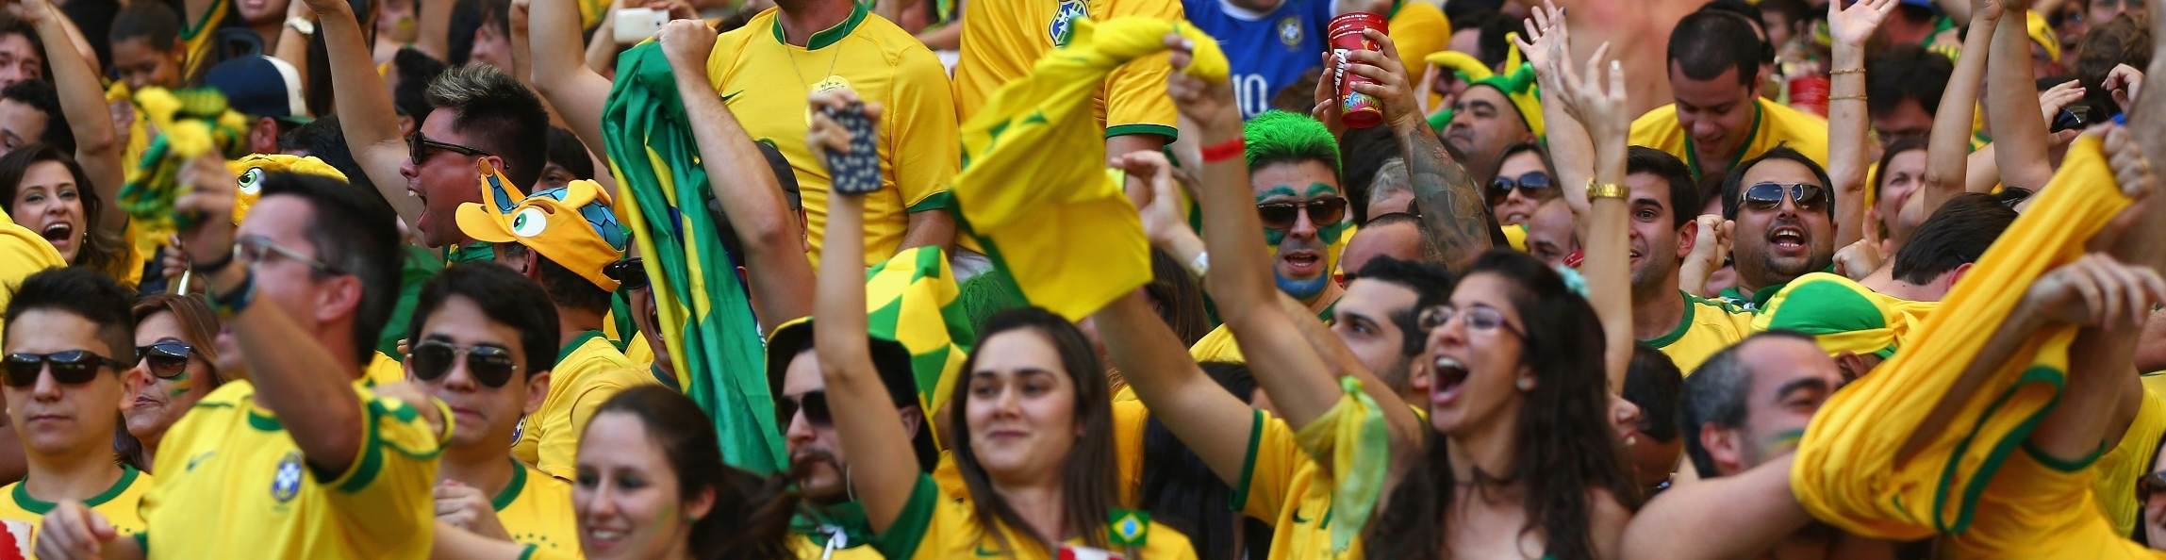
§3.2 Bevolking, cultuur en demografie
Deelvragen
Welke bevolkingsgroepen wonen in Brazilië?
Hoe spelen raciale verschillen een rol in het dagelijkse leven in Brazilië?
Wat zijn de oorzaken en de gevolgen van de veranderende leeftijdsopbouw van de Braziliaanse bevolking?
Welke regionale verschillen zijn er in de bevolkingsgroei?

Slide 13
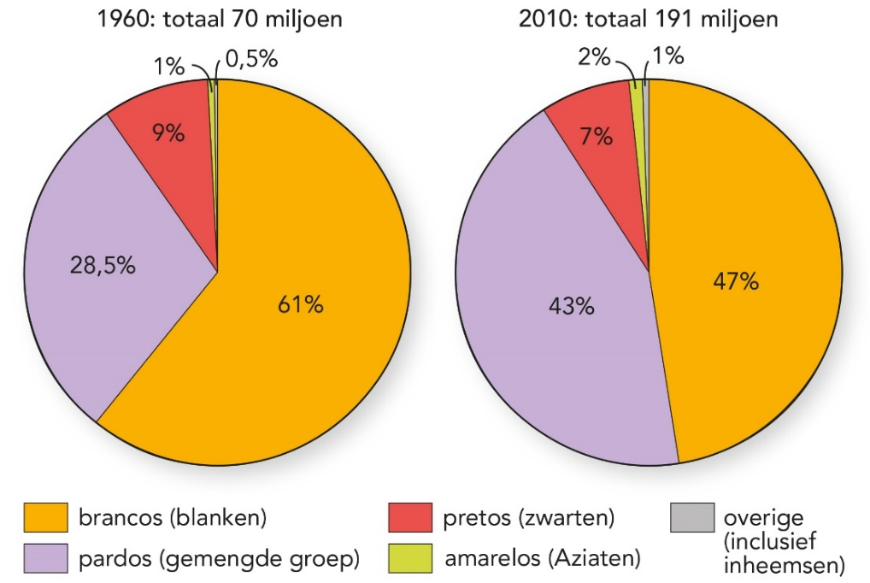
§3.2 Bevolking, cultuur en demografie
Etnische groepen
Veel bevolkingsgroepen met eigen etniciteit. 55% van Brazilianen valt onder volgende etnische groepen:
inheemse bevolking (indígenas): aantal indigenas daalde vanaf koloniale periode van 10 naar 1 miljoen in middenwesten en noorden
zwarten (pretos): afstammelingen van vroegere slaven. Aantal zwarten steeg naar 15 miljoen vooral in noordoosten
Notes:
Afbeelding: Bevolkingsgroepen in Brazilië, 1960 en 2010

Slide 14
§3.2 Bevolking, cultuur en demografie
Etnische groepen
blanken (brancos): de 90 miljoen brancos zijn afstammelingen van Europeanen. Ze wonen vooral in zuiden en zuidoosten
Aziaten (amarelos): de 2 miljoen Aziaten wonen vooral in zuidoosten. Oorspronkelijk vooral afkomstig uit Japan
Notes:
Afbeelding: Bevolkingsgroepen in Brazilië, 1960 en 2010

Slide 15
§3.2 Bevolking, cultuur en demografie
Mestizering
40% Brazilianen heeft voorouders uit verschillende etnische groepen. Ze hebben een eigen etniciteit.
proces van vermenging heet mestizering
in koloniale periode, na afschaffing van slavernij moedigde overheid gemengde huwelijken aan
Brazilianen met voorouders van verschillende etnische groepen heten pardos, bruinen of mulatten:
80 miljoen vooral in noorden en midden
Afro-Brazilianen zijn zwarten en deel pardos van Afrikaanse afkomst

Slide 16
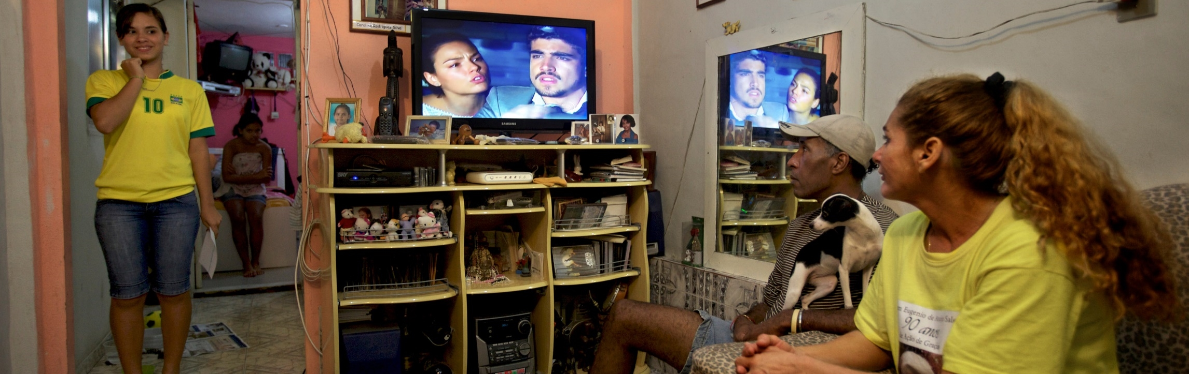
§3.2 Bevolking, cultuur en demografie
Raciale verschillen in het dagelijkse leven
Brazilië ziet zichzelf graag als raciale democratie, maar in werkelijkheid wel discriminatie en vooroordelen:
Afro-Brazilianen vaak anders behandeld dan blanken
Afro-Brazilianen vaak lager inkomen dan blanken, door laaggeschoold en laagbetaald werk
Afro-Brazilianen zijn minder goed opgeleid dan blanken, want vaak naar minder goede scholen → kleinere kans op vervolgopleiding
in dure woonwijken vaak blanken, in favela’s veel Afro-Brazilianen
Afro-Brazilianen zijn in politiek en op tv minder zichtbaar
Notes:
Afbeelding: Telenovelas gaan vaak over rijke, moderne Brazilianen met goede banen en kleine gezinnen

Slide 17
§3.2 Bevolking, cultuur en demografie
Stappen in de goede richting
Discriminatie wordt meer onderkend → veranderingen maatschappij.
40% plekken op universiteiten voor Afro-Braziliaanse of arme studenten
door economische groei zijn Afro-Brazilianen rijker geworden
in politiek en op tv meer Afro-Brazilianen

Slide 18
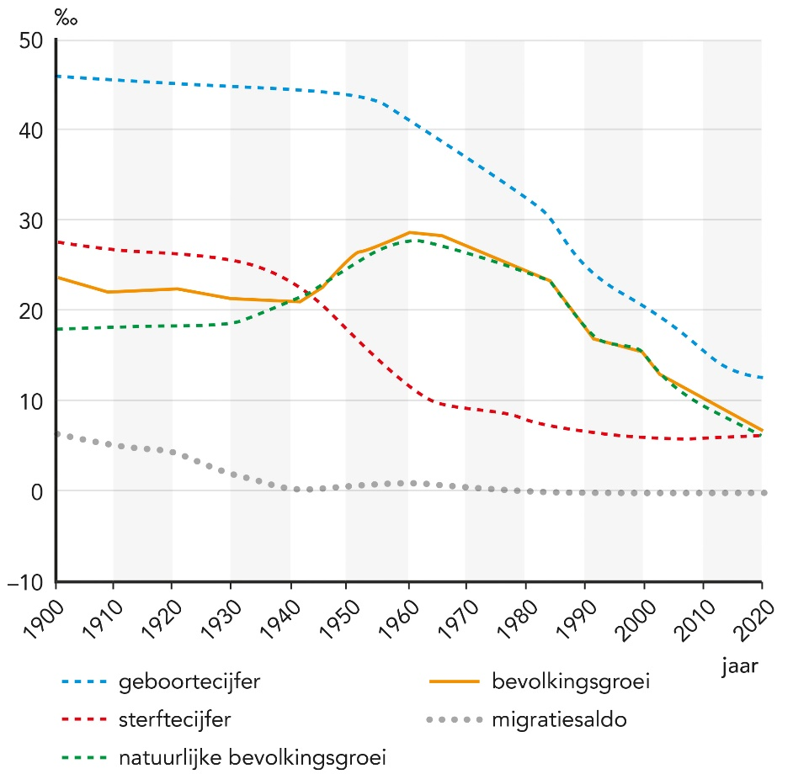
§3.2 Bevolking, cultuur en demografie
Steeds meer Brazilianen?
Bevolking groeit snel (2000: 176 miljoen, 2015: 209 miljoen) door:
natuurlijke bevolkingsgroei, want:
daling sterftecijfer door betere gezondheidszorg
jonge bevolking
groei neemt iets af door daling geboortecijfer. Oorzaken:
meer Braziliaanse vrouwen opleiding en werk
beschikbaarheid anticonceptie → gezinsplanning
minder armoede
Notes:
Afbeelding: Demografische transitie en migratiesaldo in Brazilië, 1900 - 2020

Slide 19
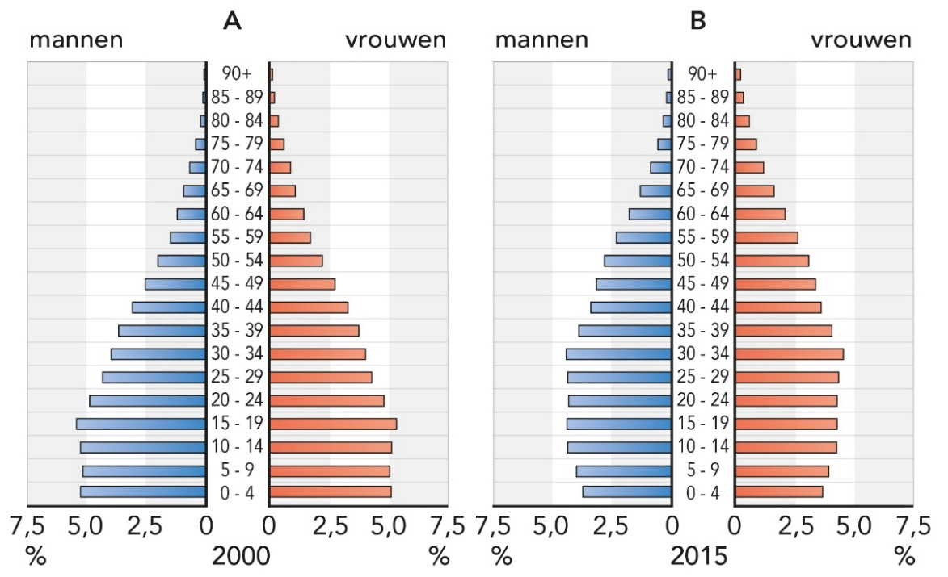
§3.2 Bevolking, cultuur en demografie
Leeftijdsopbouw
In de bevolkingsdiagrammen zie je het volgende:
productieve middengroep (15-65 jaar) is erg groot
jongerengroep (0 t/m 15 jaar) en ouderengroep (65-plus) zijn samen kleiner dan middengroep
jongerengroep wordt kleiner
Notes:
Afbeelding: Brazilië, bevolkingsdiagrammen, 2000 en 2015

Slide 20
§3.2 Bevolking, cultuur en demografie
Leeftijdsopbouw
demografische druk = verhouding tussen productieve en niet-productieve leeftijdsgroepen in bevolking
demografische druk in Brazilië laag = er zijn veel (potentieel) werkenden die kunnen zorgen voor jongeren en ouderen
gevolgen grote productieve leeftijdsgroep:
voordelen: veel belastinginkomsten en aantrekkelijk voor bedrijven
nadeel: er moet wel genoeg werk zijn

Slide 21
§3.2 Bevolking, cultuur en demografie
Vergrijzing
Op lange termijn toename demografische druk door vergrijzing. Vergrijzing vooral snel als:
grote productieve leeftijdsgroep ouder wordt
geboortecijfer laag blijft

Slide 22
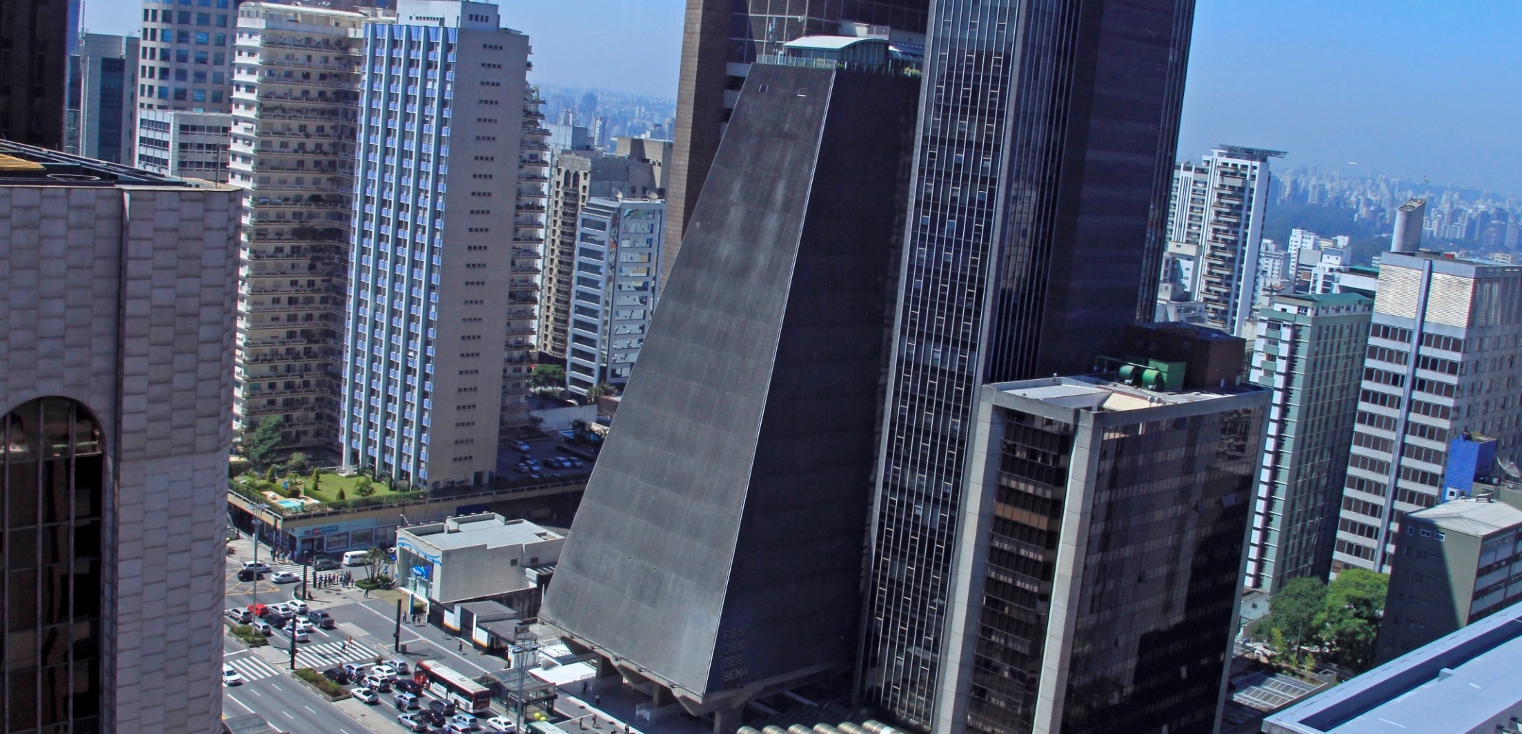
§3.3 Economische groei in Brazilië
Deelvragen
Welke economische veranderingen maakte(n) (gebieden binnen) Brazilië de afgelopen decennia door?

Slide 23
§3.3 Economische groei in Brazilië
Ontwikkeling in de werkgelegenheid
Brazilië had lang exporteconomie van primaire producten.
vanaf 1970:
landbouw minder belangrijk voor werk en bruto binnenland product (bbp)
industrie juist belangrijker voor werk en bbp vanwege beleid van importsubstitutie
na 1985 (einde dictatuur):
meer vrijhandel
(wereldwijde) toename vraag naar grondstoffen en landbouwgrond
groei dienstverlening

Slide 24
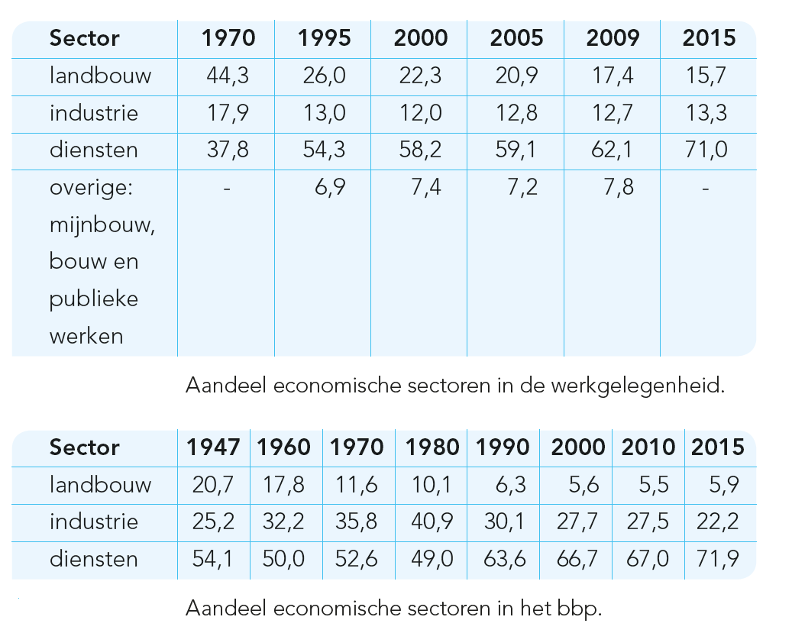
§3.3 Economische groei in Brazilië
Ontwikkeling in de werkgelegenheid
De tabellen laten zien hoe belangrijk de economische sectoren zijn voor werkgelegenheid en de groei van het bbp.
Notes:
Afbeeldingen: Aandeel economische sectoren in de werkgelegenheid / Aandeel economische sectoren in het bbp

Slide 25
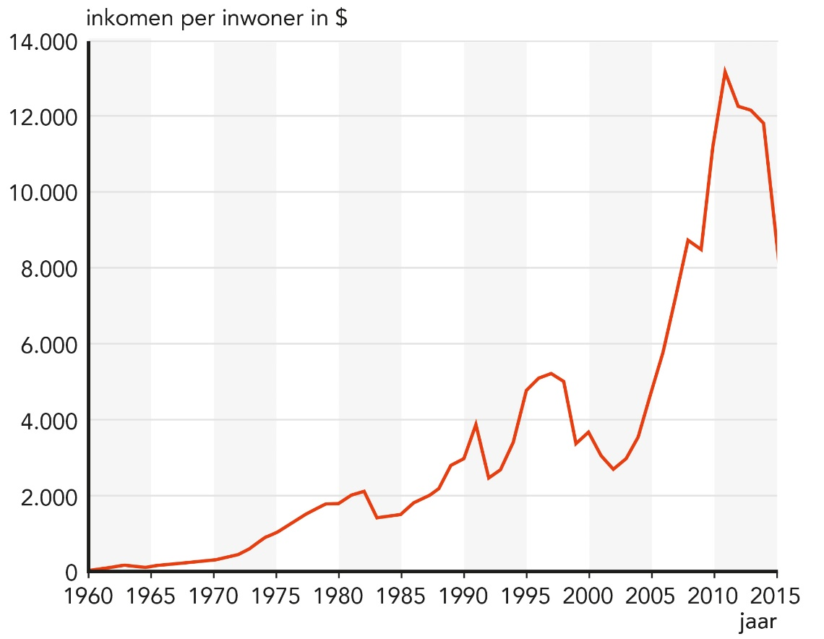
§3.3 Economische groei in Brazilië
Brazilië klaar voor een nieuwe wereld
Bbp per inwoner sinds 2000 flink gestegen. Braziliaanse economie profiteert van:
minder armoede, dus meer koopkracht
beschikbaarheid veel stedelijke arbeidskrachten
afname eenzijdigheid economie door meer hoogwaardige industrie
vanaf 2011 ongunstige trend:
daling grondstofprijzen en dus dalen inkomsten
Notes:
Afbeelding: Bbp per inwoner, 1960 - 2015

Slide 26
§3.3 Economische groei in Brazilië
Tegenstellingen
Tegenstelling tussen:
moderne grote gemechaniseerde en exportgerichte landbouwbedrijven
↔
kleine boerenbedrijfjes gericht op nationale markt
meeste arme boeren op talrijke kleine bedrijfjes

Slide 27
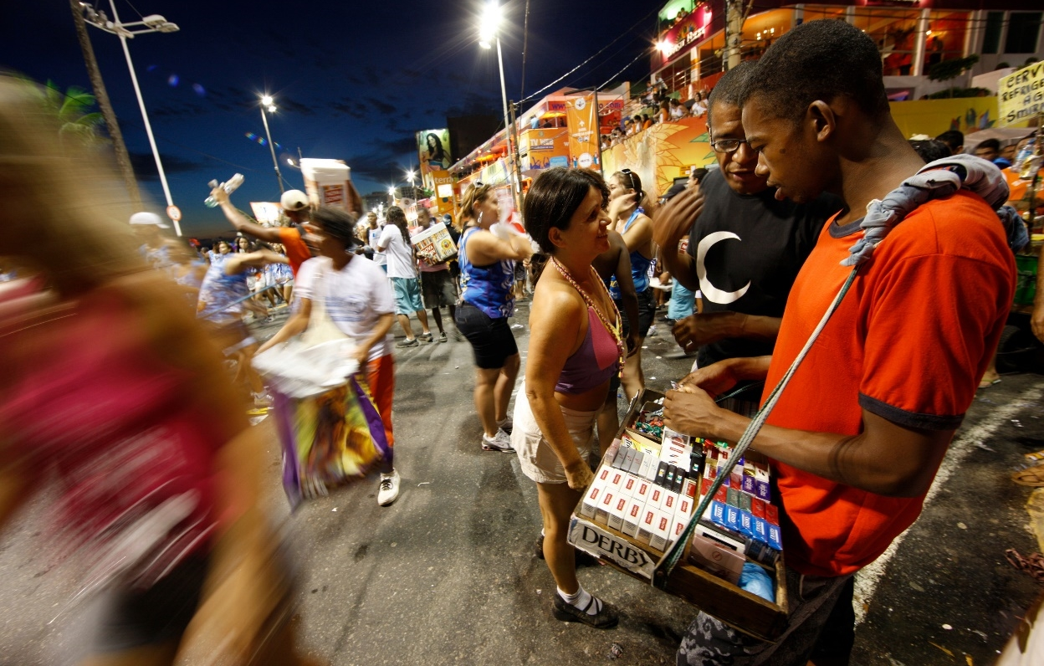
§3.3 Economische groei in Brazilië
De informele economie
Veel mensen werken in informele sector, waarin sprake is van veel onzekerheid, onregelmatig inkomen en veel onveiligheid.
informele sector omvat geschoold en ongeschoold werk
inkomsten uit informele sector voor veel mensen belangrijk, maar overheid mist belastinginkomsten
Notes:
Afbeelding: Informele sector

Slide 28
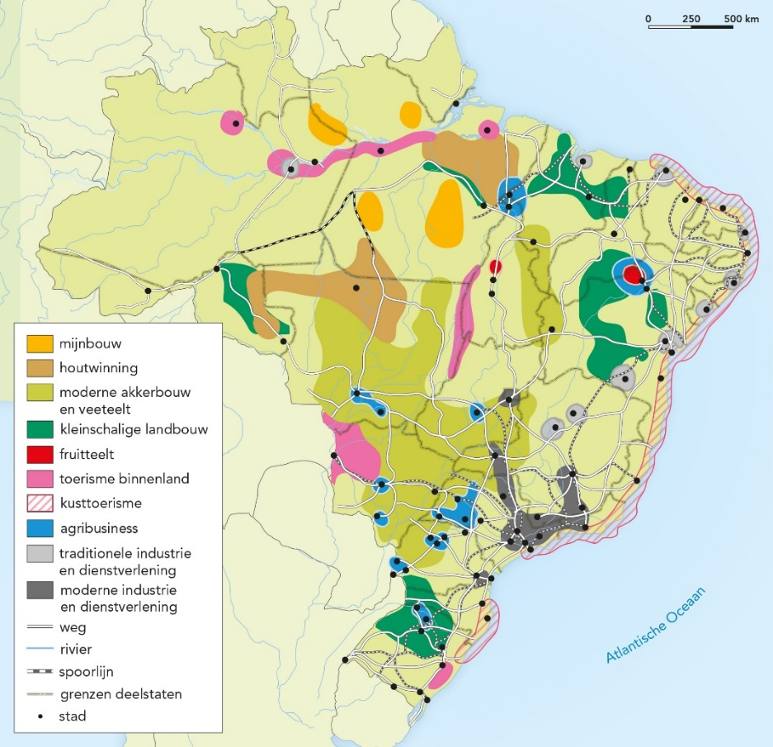
§3.3 Economische groei in Brazilië
Grote belangstelling voor de kernregio
Kernregio São Paulo - Rio de Janeiro - Belo Horizonte heeft veel hoogwaardige industrie en diensten.
Notes:
Afbeelding: Regionale groeifactoren in Brazilië

Slide 29

§3.3 Economische groei in Brazilië
Grote belangstelling voor de kernregio
gunstige vestigingsfactoren:
goede infrastructuur
sterke concentratie banken
grote diverse arbeidsmarkt
goede afzetmogelijkheden
stedelijk netwerk goed ontwikkeld
Probleem
gevolgen van economische crisis in kernregio het grootst
Notes:
Afbeelding: Regionale groeifactoren in Brazilië

Slide 30
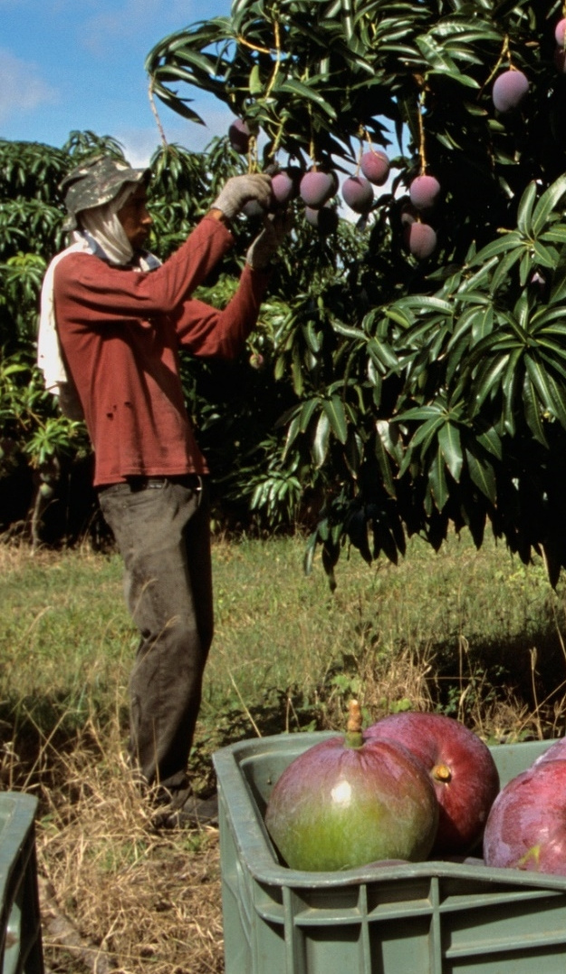
§3.3 Economische groei in Brazilië
Regionale groeiverschillen
Buiten kernregio ontwikkelen overige regio’s zich verschillend.
Centraal-Brazilië: forse groei door agrarische mno’s
Noord-Brazilië: sterke groei land- en mijnbouw door buitenlandse vraag → productie en export, verbetering infrastructuur
Noordoost-Brazilië: laagste bbp per inwoner, bij Petrolina nieuwe investeringen = moderne irrigatielandbouw (export)
Zuidoost-Brazilië: traditionele voedsellandbouw, maar ook exportgerichte bedrijven
Notes:
Afbeelding: Fruitteelt in de streek bij Petrolina

Slide 31
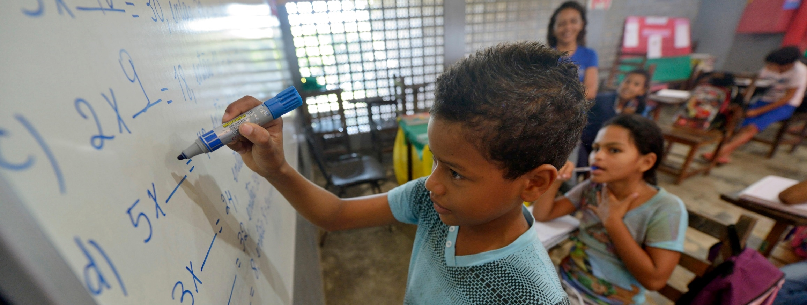
§3.4 Ontwikkelingspeil in de lift
Deelvragen
Hoe is het ontwikkelingspeil van Brazilië in de laatste twintig jaar veranderd?
Welke gevolgen heeft de verandering van het ontwikkelingspeil voor de inkomensongelijkheid van de Brazilianen?

Slide 32
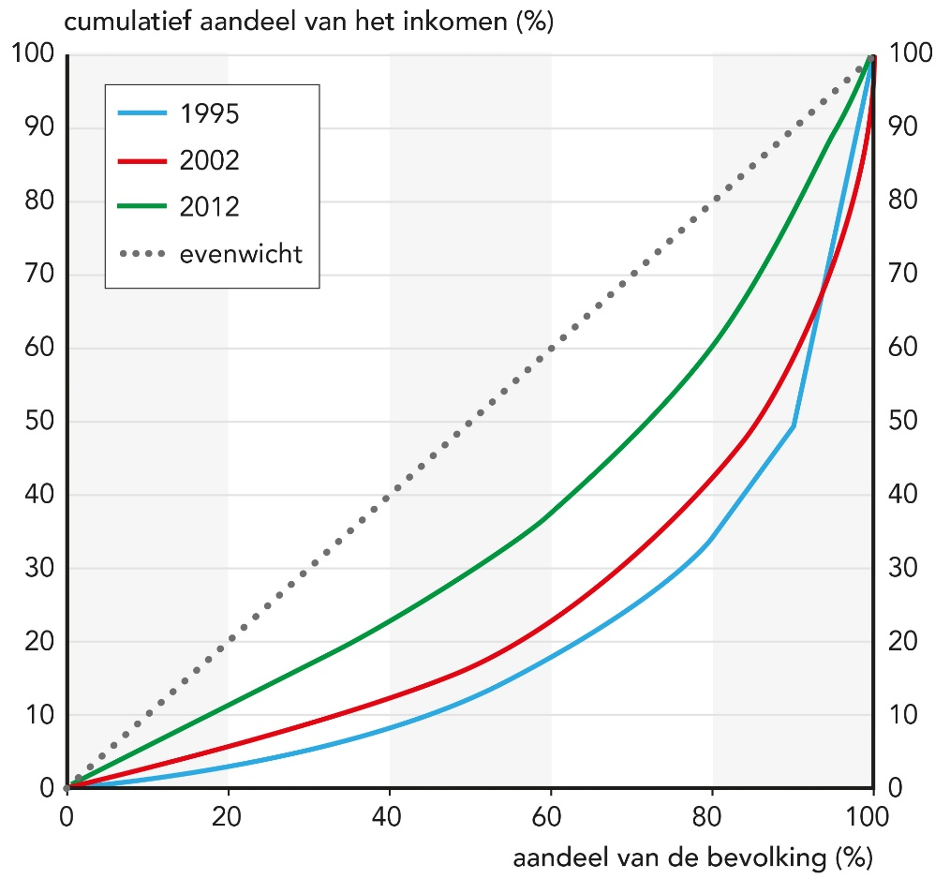
§3.4 Ontwikkelingspeil in de lift
Sociale ongelijkheid in Brazilië
Sociale ongelijkheid in Brazilië is groot. Meten met de Gini-index (waarde tussen 0 en 1: hoe hoger getal, hoe groter ongelijkheid).
grafische weergave Gini-index in Lorenzcurve
conclusie voor Brazilië: inkomensongelijkheid neemt af, maar is nog relatief groot
armoede vooral bij zwarte bevolking en inheemse bevolking
Notes:
Afbeelding: Lorenzcurve Brazilië: inkomensongelijkheid in 1995, 2002 en 2012

Slide 33
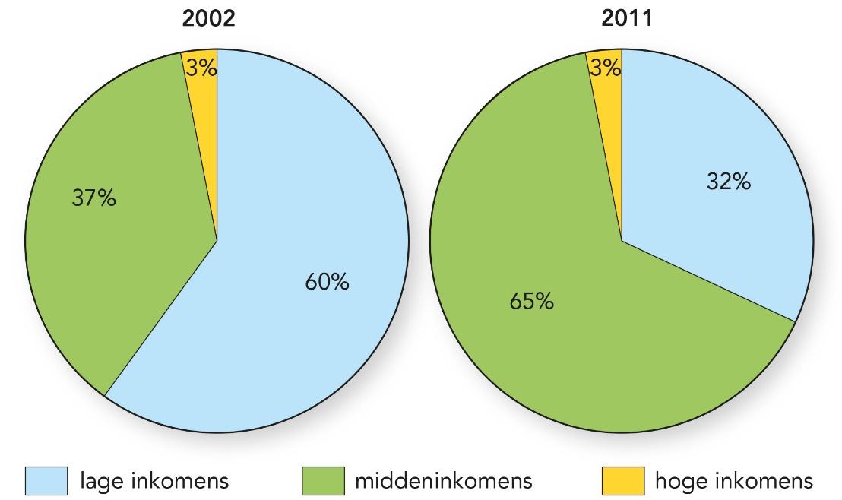
§3.4 Ontwikkelingspeil in de lift
Bolsa Família en sociale mobiliteit
Begin 21e eeuw verbetering positie armere Brazilianen met Bolsa Família. Kenmerken programma:
meer inkomen, gecombineerd met
(verplichte) scholing
vaccinatie
resultaten Bolsa Família:
toename sociale mobiliteit
stimulering economie door grotere koopkracht
afname sociale ongelijkheid
Sociale klassen in de favela’s, 2002 en 2011
Notes:
Afbeelding: Sociale klassen in de favela’s, 2002 en 2011

Slide 34
§3.4 Ontwikkelingspeil in de lift
Arme boeren
Begin 21e eeuw ook aanpak grootgrondbezit en landroof door landhervormingen om positie kleine boeren te verbeteren. Maar landhervormingen minder succesvol vanwege:
corruptie en machtsmisbruik door grootgrondbezitters

Slide 35
§3.4 Ontwikkelingspeil in de lift
Millenniumdoelen
2015 stelt VN vast dat levensomstandigheden van armste Brazilianen zijn verbeterd.
Conclusie:
veel millenniumdoelen gehaald

Slide 36
§3.4 Ontwikkelingspeil in de lift
Toekomst
Twee vragen kun je stellen voor de toekomst:
1. Was de vooruitgang geluk door het aantrekken van de
economie in het begin van de 21e eeuw?
2. Blijft de ongelijkheid afnemen of is Brazilië het land van
de toekomst en zal het dat altijd blijven?

